Slide 1
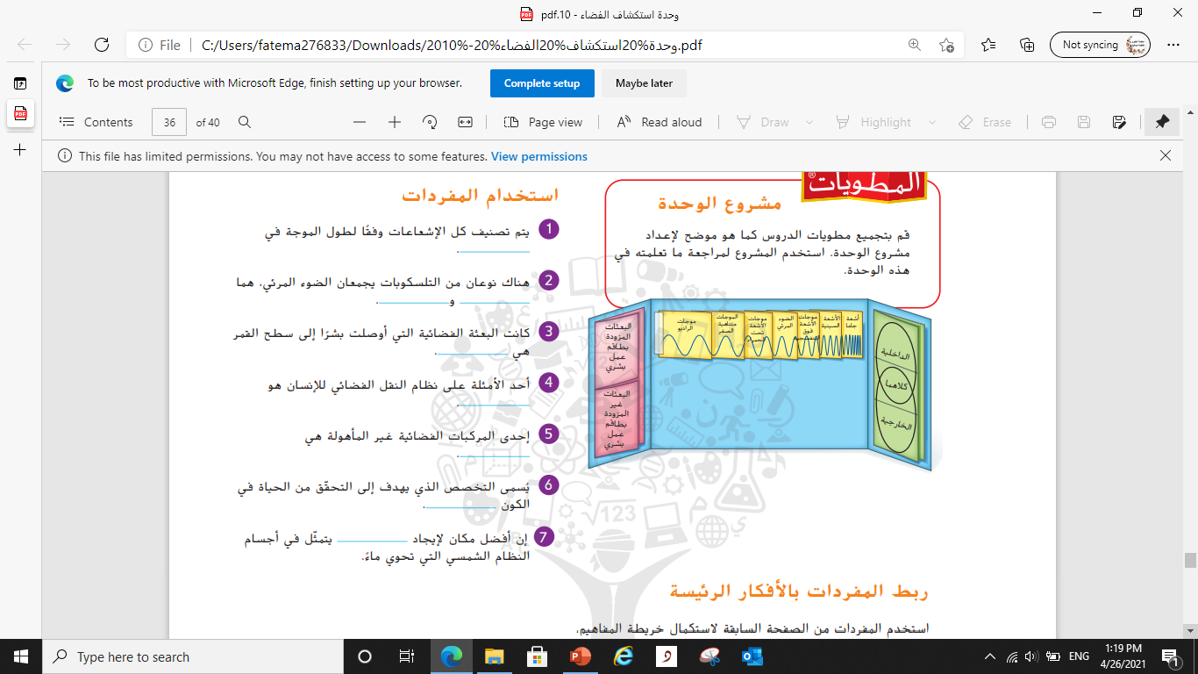
الطيف الكهرومغناطيسي
الكاسرة
العاكسة
مشروع أبولو
المكوك الفضائي
المسبار الفضائي
......................................................................................................................
الحياة خارج الارض

Slide 2
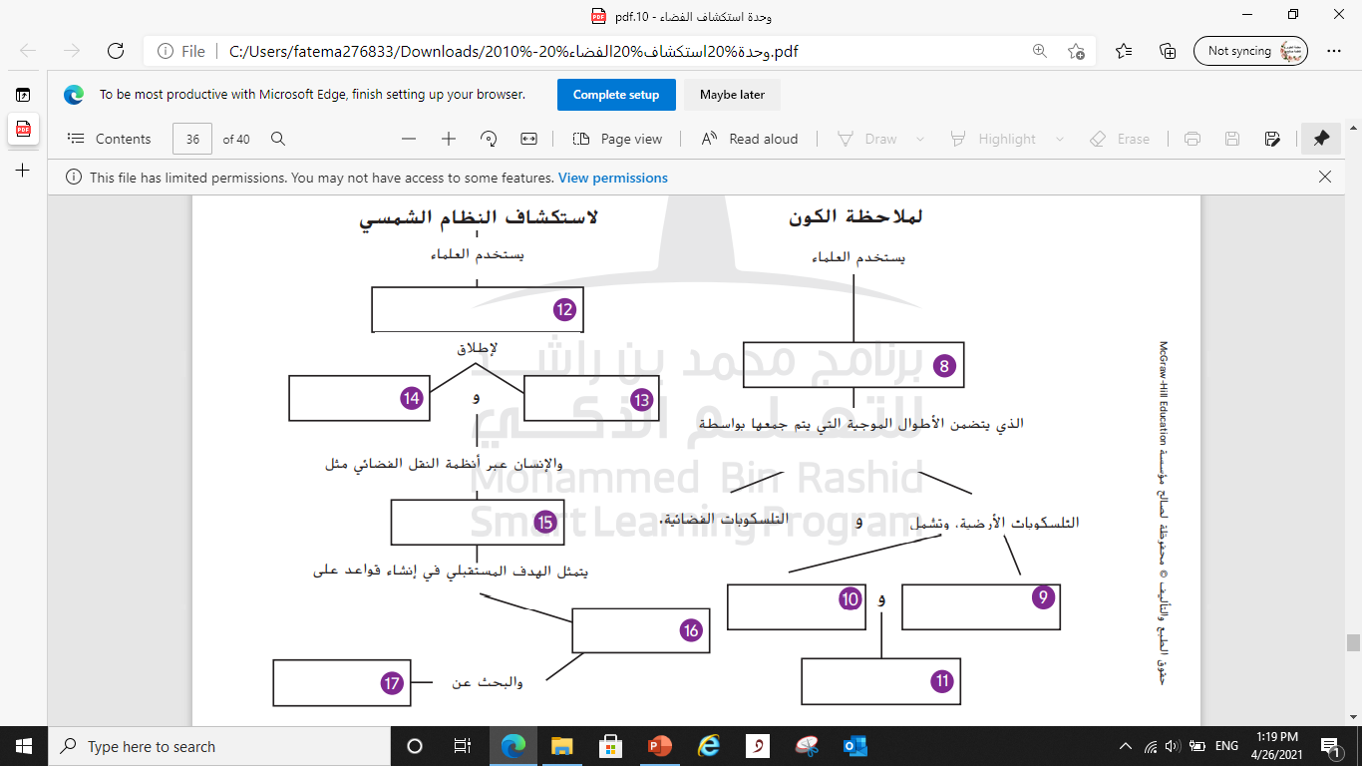
الصواريخ
الطيف الكهرومغناطيسي
المسابير الفضائية
الاقمار الاصطناعية
المكوك الفضائي
العاكسة
الكاسرة
المريخ
الحياة خارج الارض
الراديوية

Slide 3
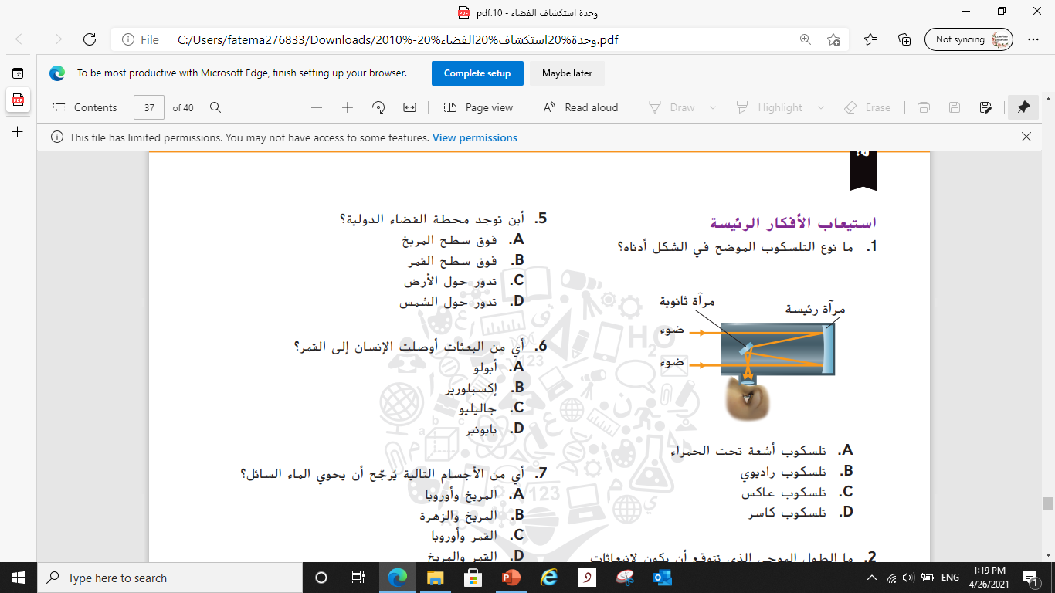
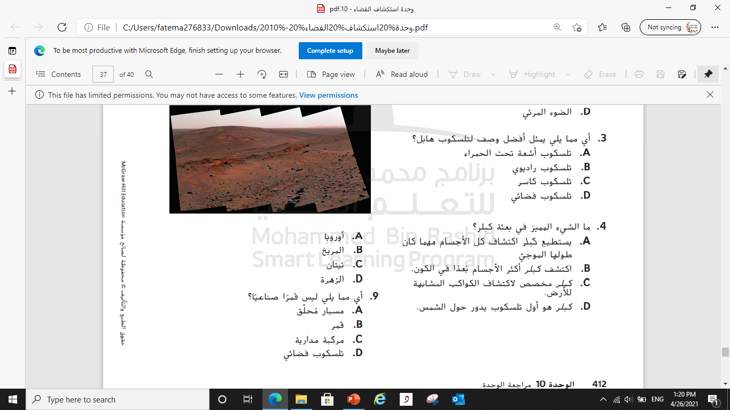
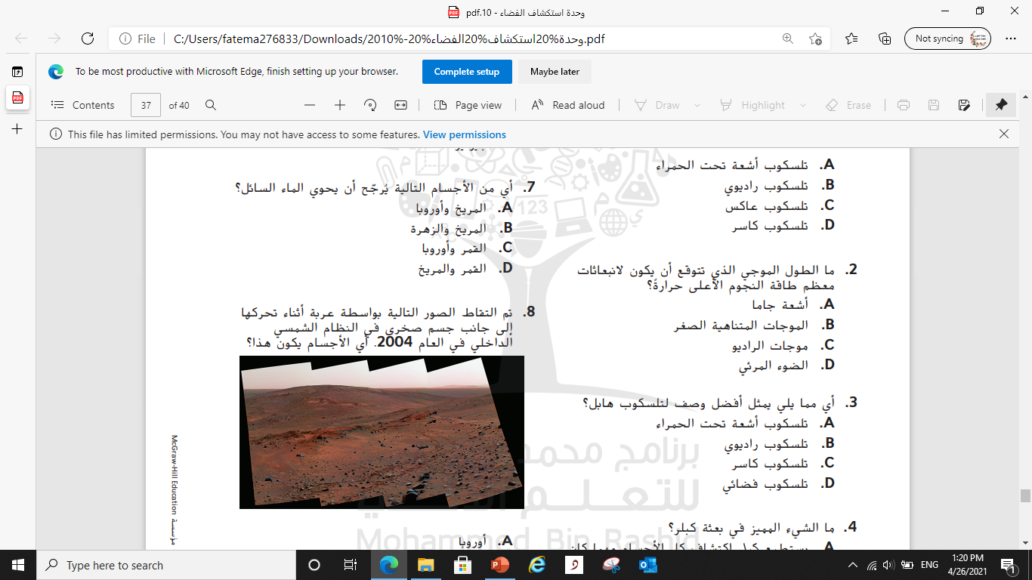

Slide 5
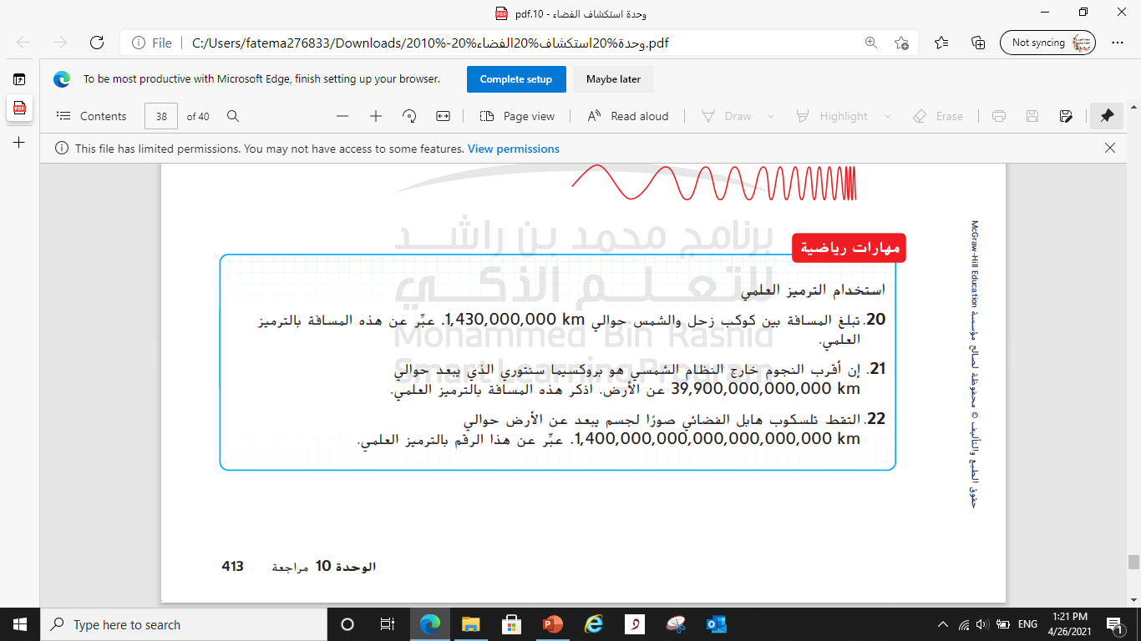
1.43 X 10 9
3.99 X 10 13
1.4 X 10 21

Slide 6
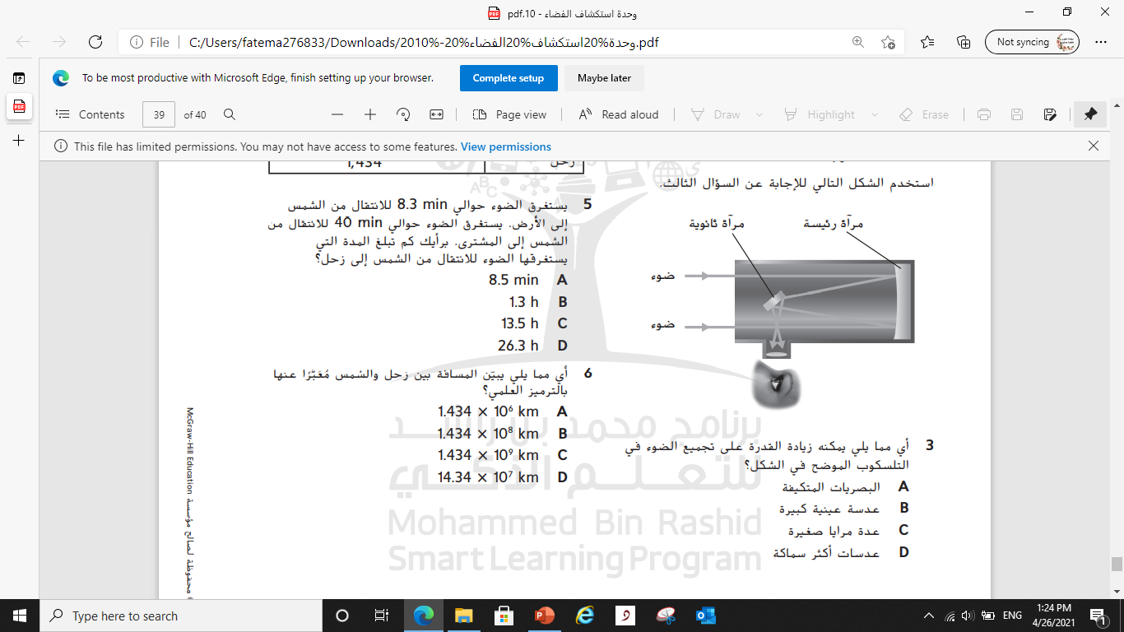
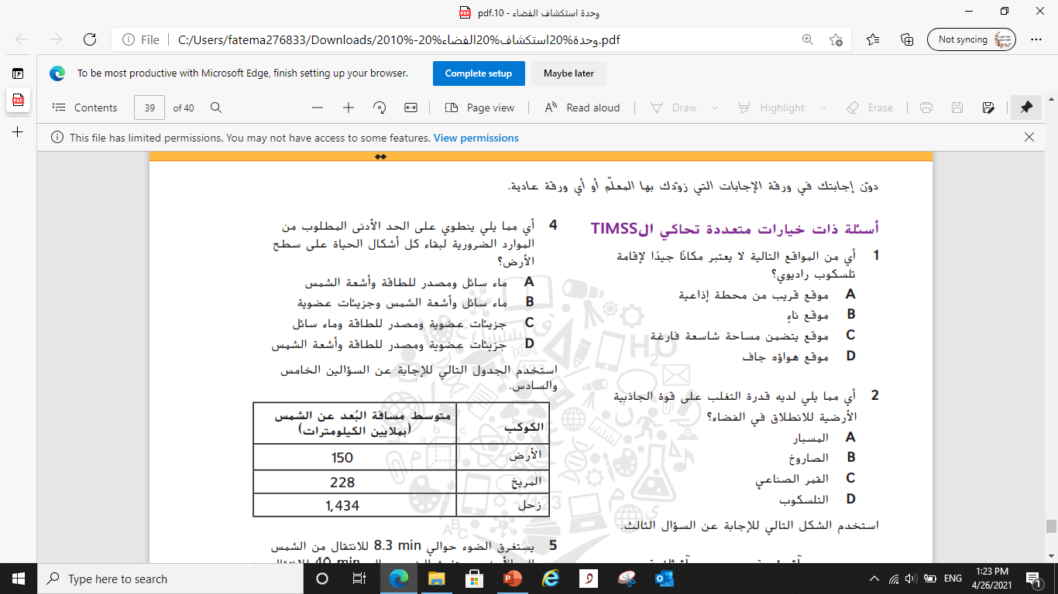

Slide 8
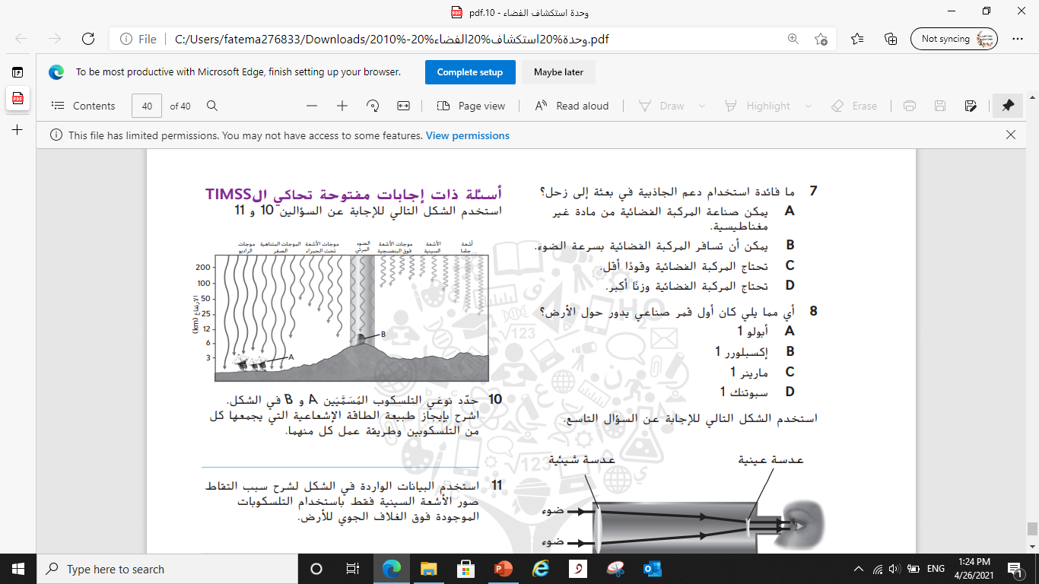
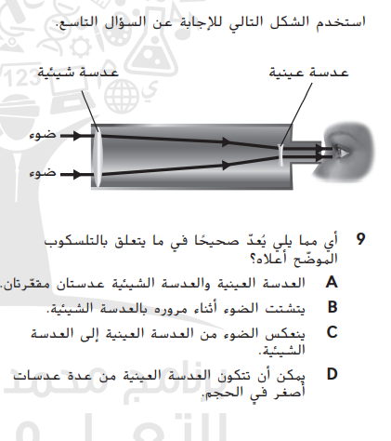

Slide 9
A
10-التلسكوب يجمع الموجات الراديوية والموجات المتناهية في الصغر اما التلسكوب فيجمع موجات الضوء المرئي باستخدام العدسات والمرايا
B
11-لايمكن للتلسكوبات الموجودة على الأرض الا ان تجمع الموجات الكهرومغناطيسية التي تخترق الغلاف الجوي اما التلسكوبات الفضائية فهي تجمع بقية الموجات التي لا تمرر عبر الغلاف الجوي

